Slide 1
КАРИЕС ЗУБОВ. ЭТИОПАТОГЕНЕЗ, КЛАССИФИКАЦИЯ. ДИАГНОСТИКА И КЛИНИКА КАРИЕСА.
УЧРЕЖДЕНИЕ ОБРАЗОВАНИЯ
ВИТЕБСКИЙ ГОСУДАРСТВЕННЫЙ ОРДЕНА ДРУЖБЫ НАРОДОВ МЕДИЦИНСКИЙ УНИВЕРСИТЕТ
Заведующий кафедрой терапевтической стоматологии
с курсом ФПК и ПК, кандидат медицинских наук, доцент
Чернявский Юрий Павлович

Slide 3
Кариес зубов является наиболее распространенным заболеванием зубочелюстной системы. Его распространенность в возрасте 35 лет и старше достигает 98% при интенсивности в этом возрасте (показатель КПУ-13), из которых количество удаленных составляет 7.

Slide 4
Кариес зубов (К02 по МКБ-10) – это патологический процесс, проявляющийся после прорезывания зубов, при котором происходит деминерализация и размягчение твердых тканей зуба с последующим образованием дефекта.

Slide 5
Кариес зуба -
Многостадийный процесс, при котором заболевание развивается от изменений на микроскопическом и субмикроскопическом уровне до явных клинических проявлений и симптомов
Pitts, 1991

Slide 6
Для объяснения этиологии и патогенеза кариеса зубов предложено около 400 теорий. Химико-паразитарная теория (Миллер, 1887 г.)
Кариозное разрушение проходит в две стадии.
1 стадия: деминерализация твердых тканей зубов.
Молочно-кислое брожение углеводистых остатков пищи→молочная кислота растворяет→неорганические вещества эмали, дентина.
2 стадия: протеолитические ферменты микроорганизмов разрушают → органическое вещество дентина.

Slide 7
МИЛЛЕР ПРИЗНАВАЛ СУЩЕСТВОВАНИЕ ПРЕДРАСПОЛОГАЮЩИХ ФАКТОРОВ:
Количество и качество слюны;
Фактор питания и питьевой воды;
Наследственный фактор;
Условия формирования эмали.
ТЕОРИЯ МИЛЛЕРА положена в основу современной концепции патогенеза кариеса.

Slide 8
Физико-химическая теория кариеса (Л.А.Энтин, 1928)
Основана на исследовании физико-химических свойств слюны и зуба.
Ткань зуба – полупроницаемая мембрана – осмотические токи.
При благоприятных условиях осмотические токи принимают центробежное направление.
При неблагоприятных условиях – центростремительное направление (от поверхности зуба к пульпе)

Slide 9
Биологическая теория кариеса (И.Г.Лукомский, 1948)
Эндогенные факторы:
Недостаток витаминов В,Д;
Неправильное соотношение солей кальция, фосфора, фтора в пище;
Отсутствие/недостаток ультрафиолетовых лучей;
Нарушение минерального и белкового обменов;
Заболевания одонтобластов («астеничные», «дебельные»), уменьшение их количества;
Нарушение обмена веществ в эмали и дентине (дискальцинация, изменение состава органического вещества).
Теория не имеет экспериментального подтверждения.

Slide 10
Теория А.Э.Шарпенака (1949)
Обеднение эмали белками в результате их ускоренного распада, а также замедление ресинтеза и как следствие – кариес в стадии белого пятна.
Причина замедления ресинтеза – уменьшение содержания аминокислот (лизин, аргенин).
Причина ускоренного протеолиза – высокая температура воздуха, гипертиреоз, нервное возбуждение, беременность, скопление в тканях пировиноградной кислоты при недостатке витамина В₁

Slide 11
Недостатки теории А.Э.Шарпенака
Недооценивал влияние микроорганизмов.
Переоценивал общие факторы.
Недооценивал местные факторы.

Slide 12
Протеолизно-хелационная теория (Шатц, Мартин, 1956)
Восприимчивость эмали к поражению кариесом.
Степень стабильности кальций-белковых комплексов

Slide 13
Трофоневрическая теория Е.Е.Платонова
Кариес зубов – трофоневротический процесс (нарушение питания твердых тканей зубов)

Slide 14
РАБОЧАЯ КОНЦЕПЦИЯ ПАТОГЕНЕЗА КАРИЕСА ЗУБОВ
А.И.РЫБАКОВА (1971)

Slide 15
Современная концепция этиологии кариеса
Механизмом возникновения кариеса является прогрессирующая деминерализация твердых тканей зубов под воздействием органических кислот, образование которых связано с деятельностью микроорганизмов.

Slide 16
КАРИЕС – полиэтиологическое заболевание
Основные этиологические факторы:
Микрофлора полости рта;
Характер и режим питания;
Содержание фтора в воде;
Количество и качество слюновыделения;
Общее состояние организма;
Наследственность;
Экстремальные воздействия на организм;
Снижение кариесрезистентности (устойчивости к воздействию кариесогенных факторов: на молекулярном уровне, на уровне ткани, на уровне зуба, на системном уровне на организменном и групповом уровнях).

Slide 17
Алгоритм кариеса зубов
САХАР
Частое употребление
в пищу углеводов
Изменение диеты в связи с общим состоянием
Микробный зубной налёт
Кариесогенные кислотообразущие бактерии
Отсутствие или неадекватная гигиена полости рта
Кислота
Гипосаливация
Дефицит фторидов
Подповерхностная частичная деминерализация эмали с преобладанием:
деминерализации
минерализации
Дезинтеграция эмали
Восстановленная эмаль
Дезинтеграция дентина микробная инвазия
Пломбирование
Восстановленный зуб
Кариозная полость
Осложнения
Осложнённый кариес
Утерянный зуб

Slide 18
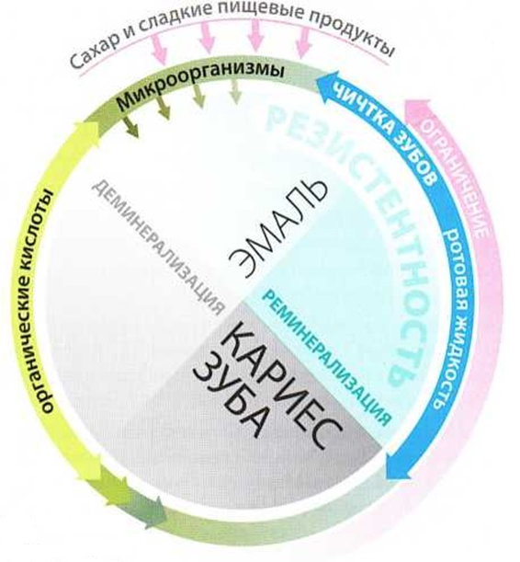
СХЕМА ПАТОГЕНЕЗА КАРИЕСА ЗУБОВ

Slide 19
КЛАССИФИКАЦИЯ КАРИЕСА (клинико-топографическая)
Начальный кариес (Macula cariosa, Caries insipiens)
Поверхностный кариес (Caries superficialis)
Средний кариес (Caries media)
Глубокий кариес (Caries profunda)

Slide 20
К 02 Кариес зубов (МКБ-10)
К 02.0 Кариес эмали – стадия «белого (мелового) пятна» (начальный кариес);
К 02.1 Кариес дентина
К 02.2 Кариес цемента
К 02.3 Приостановившейся кариес зубов
К 02.4 Одонтоклазия
Детская меланодентия
Меланодонтоклазия
К 02.8 Другой кариес зубов
К 02.9 Кариес зубов неуточненный

Slide 21
МОДИФИКАЦИОННАЯ КЛАССИФИКАЦИЯ КАРИОЗНЫХ ПОРАЖЕНИЙ ПО ЛОКАЛИЗАЦИИ (ПО БЛЭКУ)
Класс I — полости, локализующиеся в области фиссур и естественных углублений резцов, клыков, моляров и премоляров;
Класс II — полости, расположенные на контактной поверхности моляров и премоляров;
Класс III — полости, расположенные на контактной поверхности резцов и клыков без нарушения режущего края;

Slide 22
Класс IV — полости, расположенные на контактной поверхности резцов и клыков с нарушением угла коронковой части зуба и его режущего края;
Класс V — полости, расположенные в пришеечной области всех групп зубов;
Класс VI — полости, расположенные на буграх моляров и премоляров и режущих краях резцов и клыков.

Slide 23
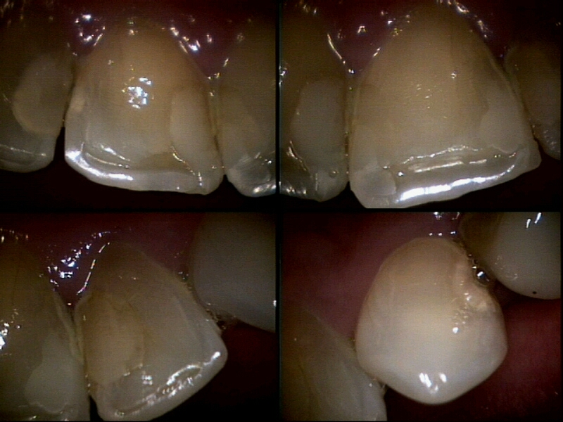
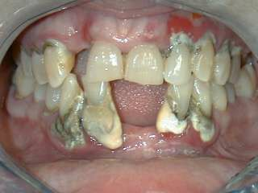

Slide 24
Кариес дентина

Slide 25
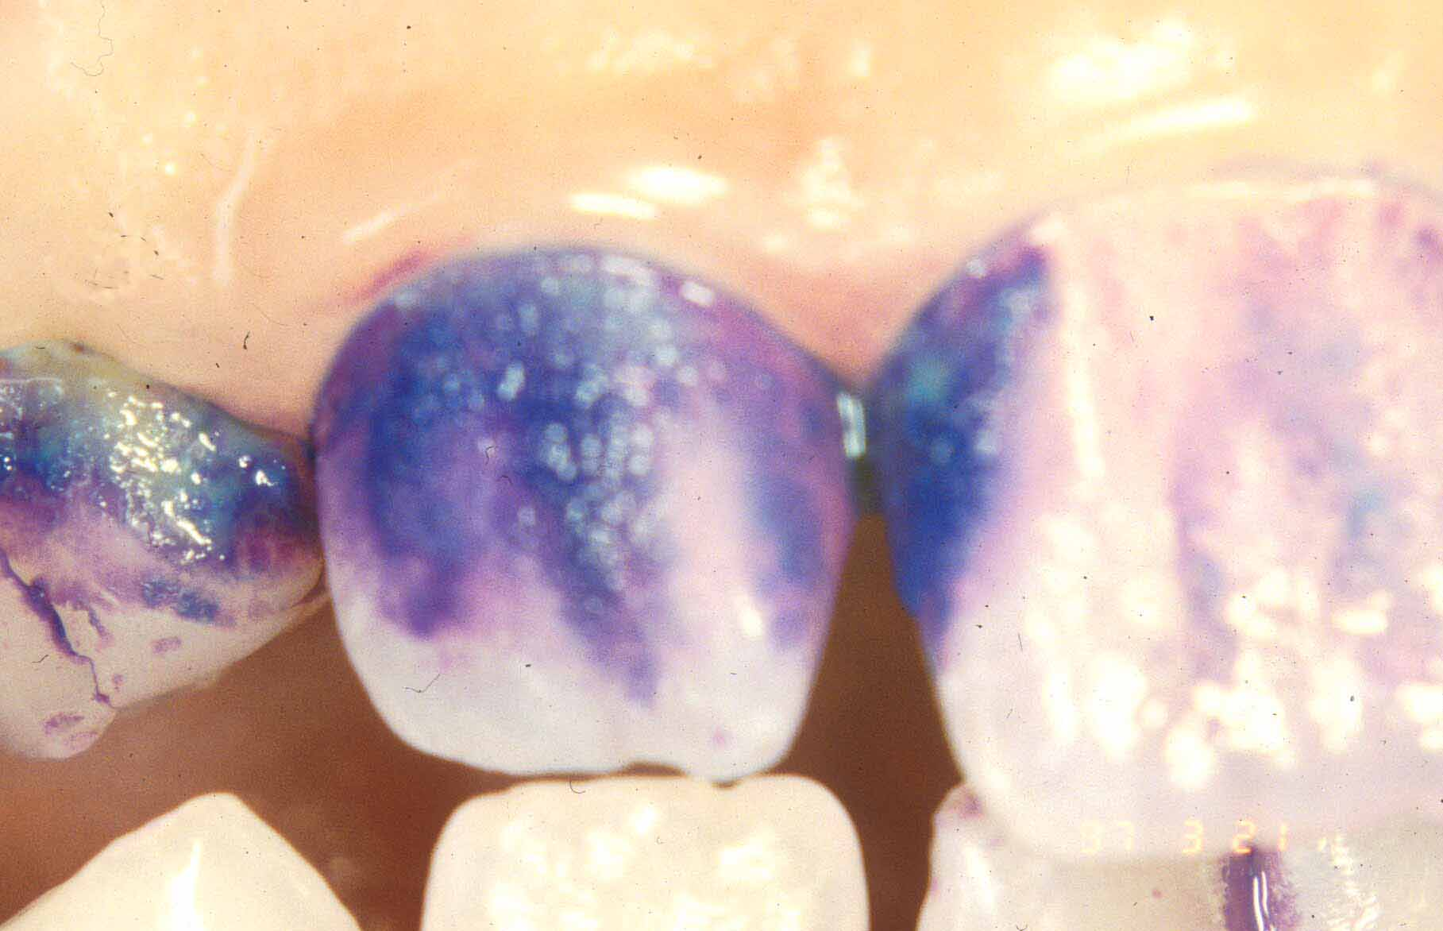
Окрашенный зубной налет

Slide 26
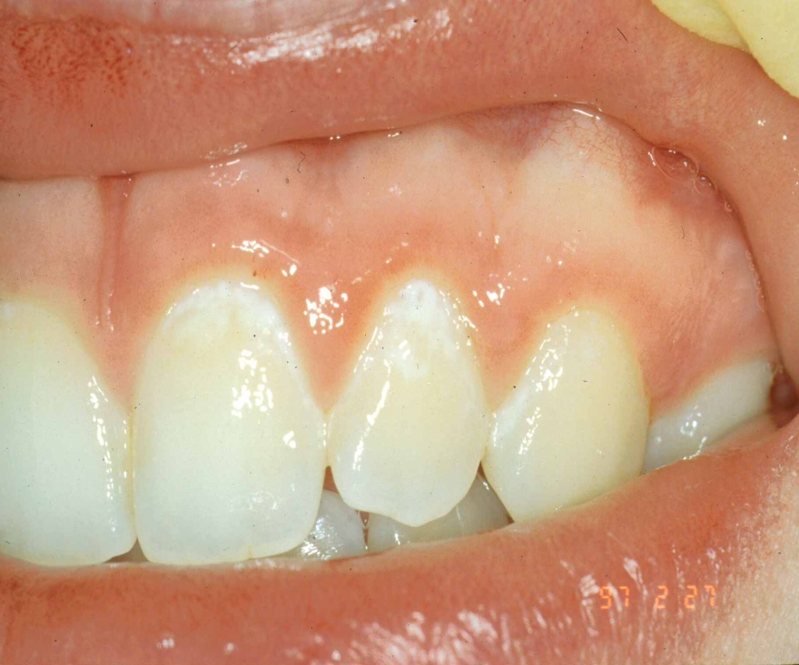
Кариес эмали в стадии пятна

Slide 28
УРОВНИ ИНТЕНСИВНОСТИ КАРИЕСА (ВОЗ, 1980 г.)
Уровни интенсивности | Возраст 12 лет | Возраст 35-44 года
Очень низкий | 0-1,1 | 0,2-1,5
Низкий | 1,2-2,6 | 1,6-6,2
Средний | 2,7-4,4 | 6,3-12,7
Высокий | 4,5-6,5 | 12,8-16,2
Очень высокий | 6,6 и > | 16,3 и <

Slide 29
кариес эмали ,Кариес в стадии пятна характеризуется возникшими вследствие деминерализации изменениями цвета (матовая поверхность), а затем и текстуры (шероховатость) эмали при отсутствии кариозной полости, не распространившимися за пределы эмалево-дентинной границы.

Slide 30
Стадия кариес дентина характеризуется деструктивными изменениями эмали и дентина с переходом эмалево-дентинной границы, однако пульпа закрыта большим или меньшим слоем сохраненного дентина и без признаков гиперемии.

Slide 31
Стадия кариес цемента характеризуется поражением обнаженной поверхности зуба в пришеечной области.
Стадия приостановившийся кариес характеризуется наличием темного пигментированного пятна в пределах эмали (очаговой деминерализации эмали).

Slide 32
Диагностика кариеса зубов производится путем сбора анамнеза, клинического осмотра и дополнительных методов обследования.
Главная задача при диагностике заключается в определении стадии развития кариозного процесса и выбора соответствующего метода лечения.

Slide 33
Диагностика проводится для каждого зуба и направлена на выявление факторов, которые препятствуют немедленному началу лечения. Такими факторами могут быть:
Наличие непереносимости лекарственных препаратов и материалов, используемых на данном этапе лечения;
Сопутствующие заболевания, отягощающие лечение;
Неадекватное психоэмоциональное состояние пациента перед лечением;

Slide 34
Острые поражения слизистой оболочки рта и красной каймы губ;
Острые воспалительные заболевания органов и тканей полости рта;
Угрожающее жизни острое состояние/заболевание или обострение хронического заболевания (в том числе инфаркт миокарда, острое нарушение мозгового кровообращения), развившиеся менее чем за 6 мес. до момента обращения за данной стоматологической помощью;

Slide 35
Заболевания тканей периодонта в стадии обострения;
Неудовлетворительное гигиеническое состояние полости рта;
Отказ от лечения.

Slide 36
Благодарю за внимание!

